Slide 1
Mondeling Nederlands
Cursus 1 – Module 2
Dag 1

Slide 2
Weet je nog?
Goedemorgen
Ik ben …..
Mijn naam is ……
Wijs aan: de pen , het potlood, de gum, het papier, de stoel, de tafel, de juf

Slide 3
Mix en Koppel
Ll1: ‘goedemorgen! Ik heet ….. Hoe heet jij ….?
Ll2: ‘goedemorgen! Ik heet ….. Hoe heet jij ….?
Ll1 : dag!
Ll 2: dag!

Slide 4
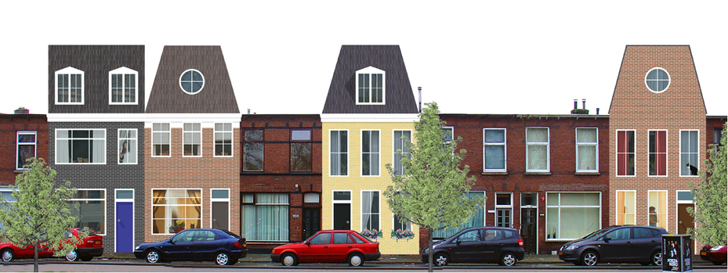
Woord van de dag: het huis

Slide 5
Klankoefeningen /o/ - /oo/
boos
rook
zoon
poos
toos
loop
koos
voor
boot
woon

Slide 6
Klankoefeningen /o/ - /oo/
bos
rok
zon
gok
rot
ton
hok
mol
sok
mos
som

Slide 7
klankversje
ben je boos
pluk een roos
zet hem op je hoed
dan ben je morgen weer goed

Slide 8
Wijs mee
Laat de kinderen op de plaat van het huis (in de map) meewijzen terwijl je de verschillende ruimtes benoemt

Slide 9
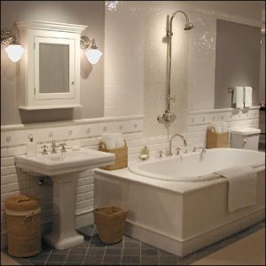
de badkamer
Notes:
+ benoem de onderdelen van de badkamer

Slide 10
het bad

Slide 11
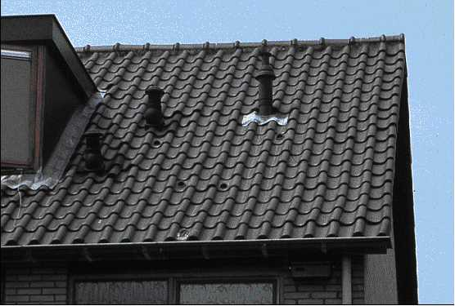
het dak

Slide 12
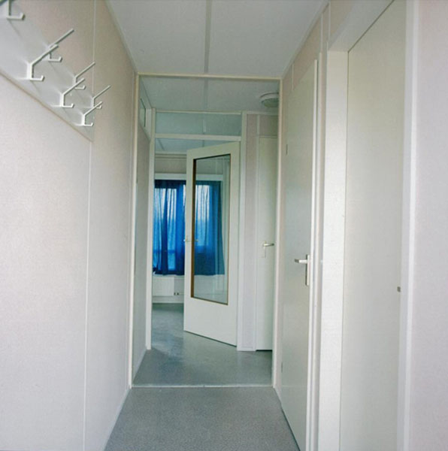
de gang
Notes:
+ zeg maar na: “ik loop naar de gang” , “de jas hangt op de gang”

Slide 13
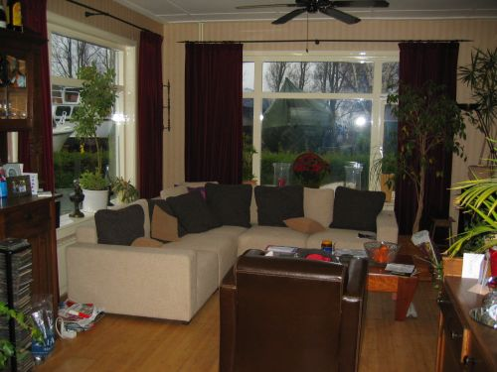
de huiskamer

Slide 14
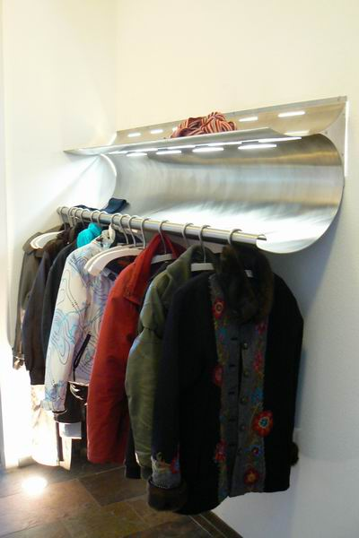
de kapstok

Slide 15
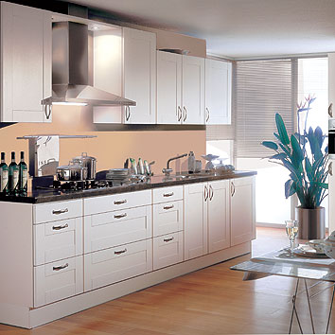
de keuken

Slide 16
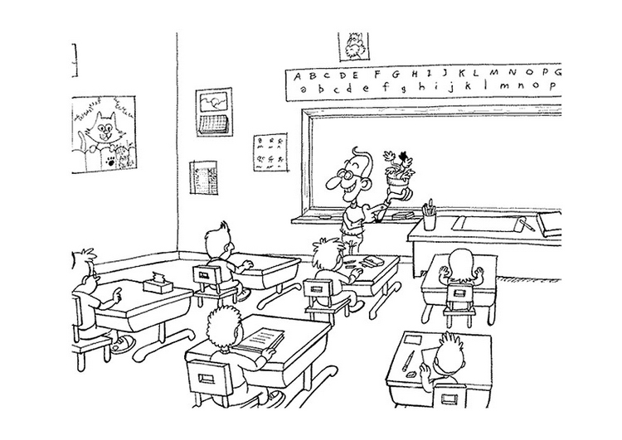
de klas

Slide 17
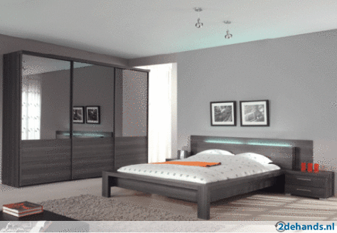
de slaapkamer

Slide 18
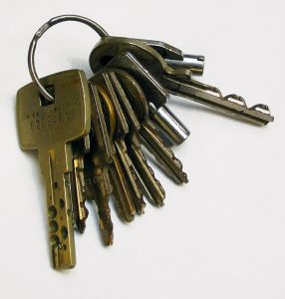
de sleutel

Slide 19
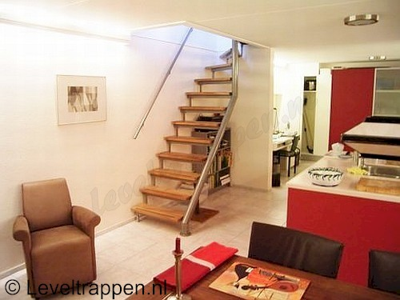
de trap

Slide 20
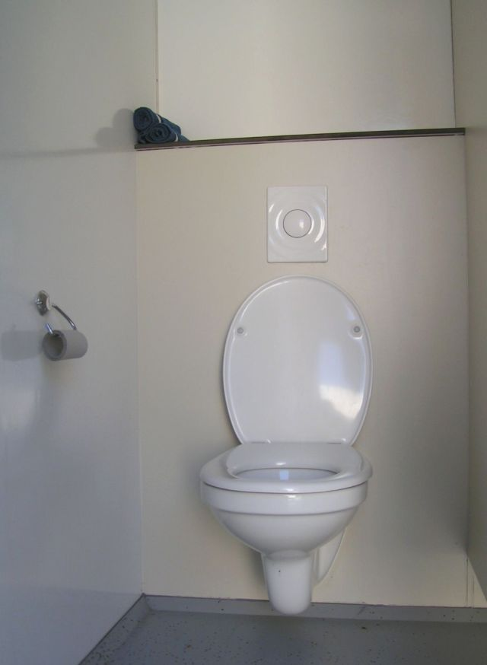
de wc

Slide 21
plassen

Slide 22
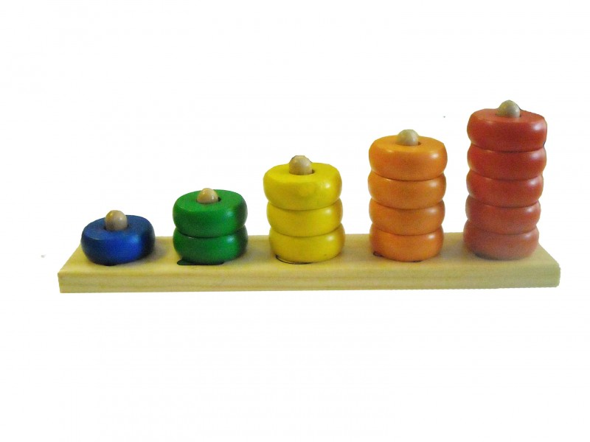
tellen

Slide 23
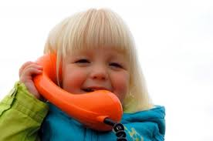
hallo

Slide 24
goedemiddag

Slide 25
rood

Slide 26
wit

Slide 27
blauw

Slide 28
een
1

Slide 29
twee
2

Slide 30
drie
3

Slide 31
vier
4

Slide 32
vijf
5

Slide 33
zes
6

Slide 34
zeven
7

Slide 35
acht
8

Slide 36
negen
9

Slide 37
tien
10

Slide 38
meervoud
het bad
het dak
de deur
de gang
het huis
de kapstok
de klas
de trap

Slide 39
meervoud
het bad de baden
het dak de daken
de deur de deuren
de gang de gangen
het huis de huizen
de klas de klassen
de trap de trappen
de kapstok de kapstokken

Slide 40
meervoud
de badkamer
de huiskamer
de keuken
de slaapkamer
de sleutel
de wc

Slide 41
meervoud
de badkamer de badkamers
de huiskamer de huiskamers
de keuken de keukens
de slaapkamer de slaapkamers
de sleutel de sleutels
de wc de wc’s

Slide 42
grammatica
tweetalcoach
TEL-er
Leg het juiste aantal voorwerpen bij de cijferkaartjes
Ik heb 5 boeken
Ik heb ER 5

Slide 43
spelen bij Sem Het verhaal

Slide 44
Wat heb je geleerd?

Slide 45
Dag 2

Slide 46
Weet je nog?
het huis
de huiskamer
de slaapkamer
de badkamer
de gang
de wc
de keuken

Slide 47
weet je nog? Het verhaal
Wie?
doet?
wat?
waar?
Herhaal de ruimtes in het huis en wijs de paarse plaat aan

Slide 48
woord van de dag: de slaapkamer

Slide 49
Klankoefeningen /oo/
boos
rook
zoon
poos
toos
loop
koos
voor
boot
woon

Slide 50
klankversje
ben je boos
pluk een roos
zet hem op je hoed
dan ben je morgen weer goed

Slide 51
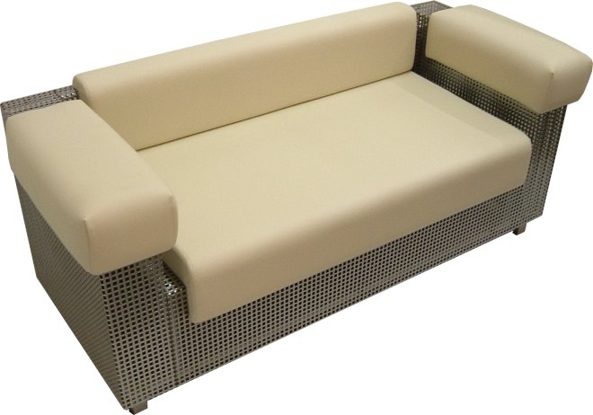
de bank
Notes:
+ de bank – de banken (laat de meervoudsvorm erbij zeggen, corrigeer waar nodig)

Slide 52
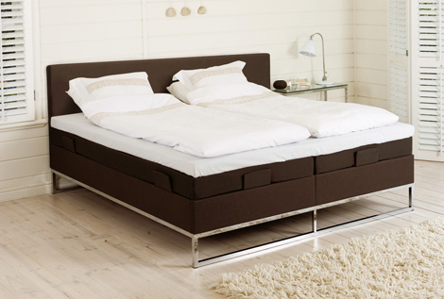
het bed
Notes:
+ de bedden

Slide 53
de badkamer

Slide 54
het bad

Slide 55
de gang

Slide 56
de huiskamer

Slide 57
de keuken

Slide 58
de weg vragen:
Waar is ….
de keuken
de wc
de badkamer
de slaapkamer
de huiskamer
etc.
Notes:
Eventueel laten aanwijzen op de plaat van het huis (zie dag 4)

Slide 59
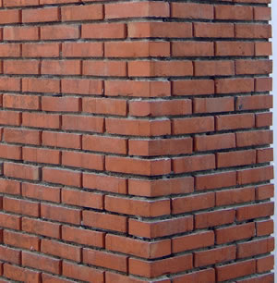
de muur

Slide 60
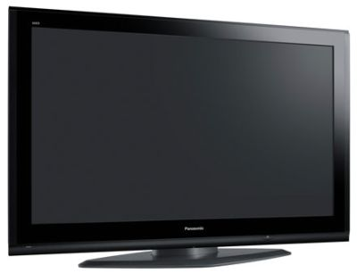
de tv

Slide 61
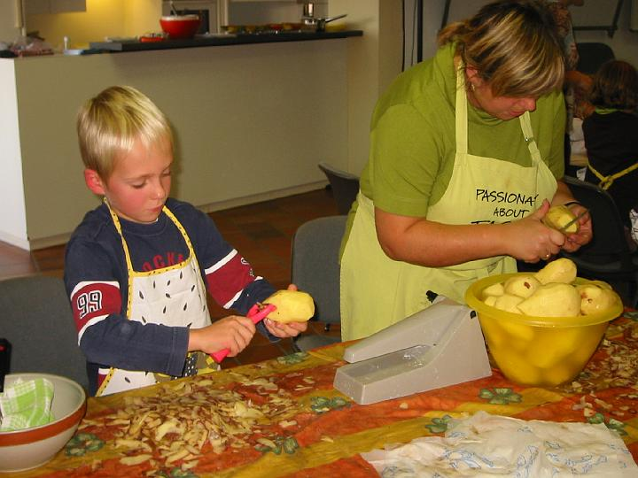
koken

Slide 62
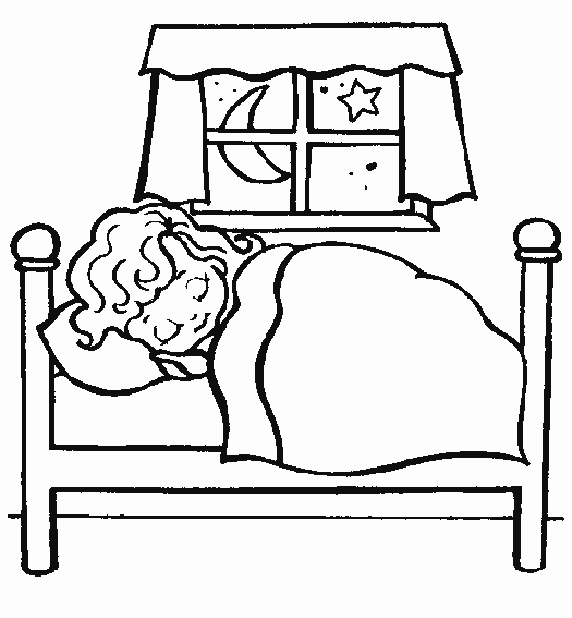
slapen
Notes:
+ “ik slaap in het bed”

Slide 63
meervoud
de bank
het bed
de muur

Slide 64
meervoud
de bank de banken
het bed de bedden
de muur de muren

Slide 65
meervoud
de tv

Slide 66
meervoud
de tv de tv’s

Slide 67
Aan de slag
De leerlingen krijgen per tweetal een A4. Elk tweetal tekent een aparte ruimte in het huis (de keuken, de badkamer, de wc, de slaapkamer, de huiskamer)
Als ze klaar zijn voeg je deze samen tot 1 huis en teken je een muur en een dak eromheen

Slide 68
Wat heb je geleerd?
Laat de kinderen hun kamer van het huis aanwijzen, welke woorden kennen ze hierbij?

Slide 69
Dag 3

Slide 70
Weet je nog?
Het huis (praatplaat op volgende dia)
De woonkamer
De slaapkamer
De keuken
De badkamer
De bank
het bad

Slide 73
Klankoefeningen /o/ - /oo/
boos
rook
zoon
poos
toos
loop
koos
voor
boot
woon

Slide 74
klankversje
ben je boos
pluk een roos
zet hem op je hoed
dan ben je morgen weer goed

Slide 75
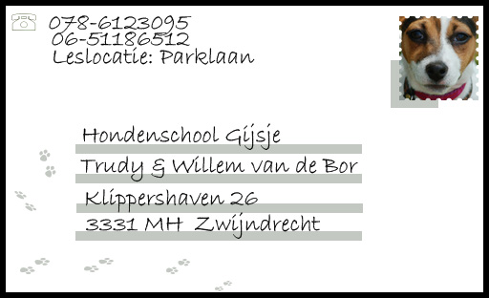
het adres

Slide 76
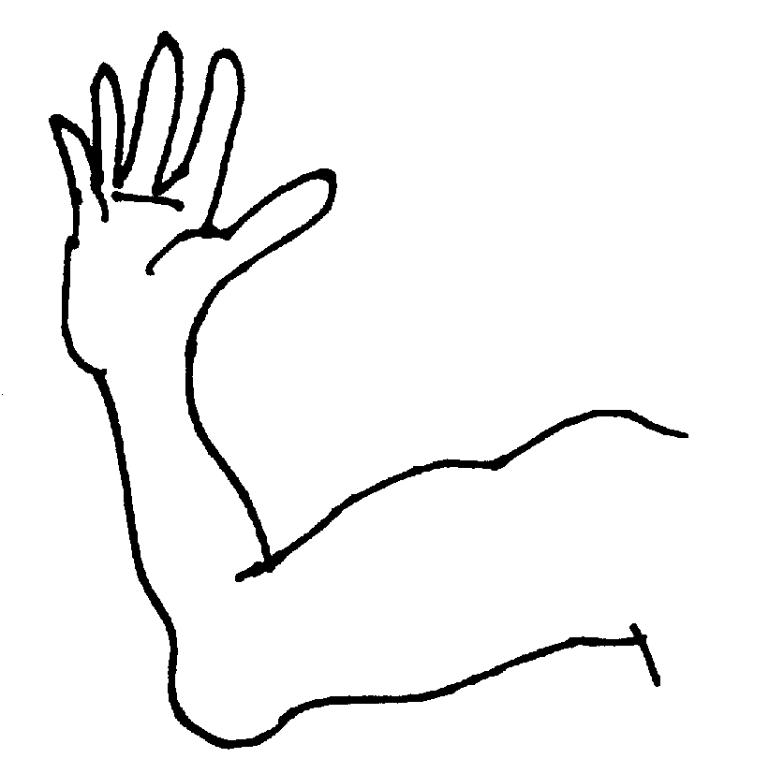
de arm

Slide 77
het bad

Slide 78
de badkamer

Slide 79
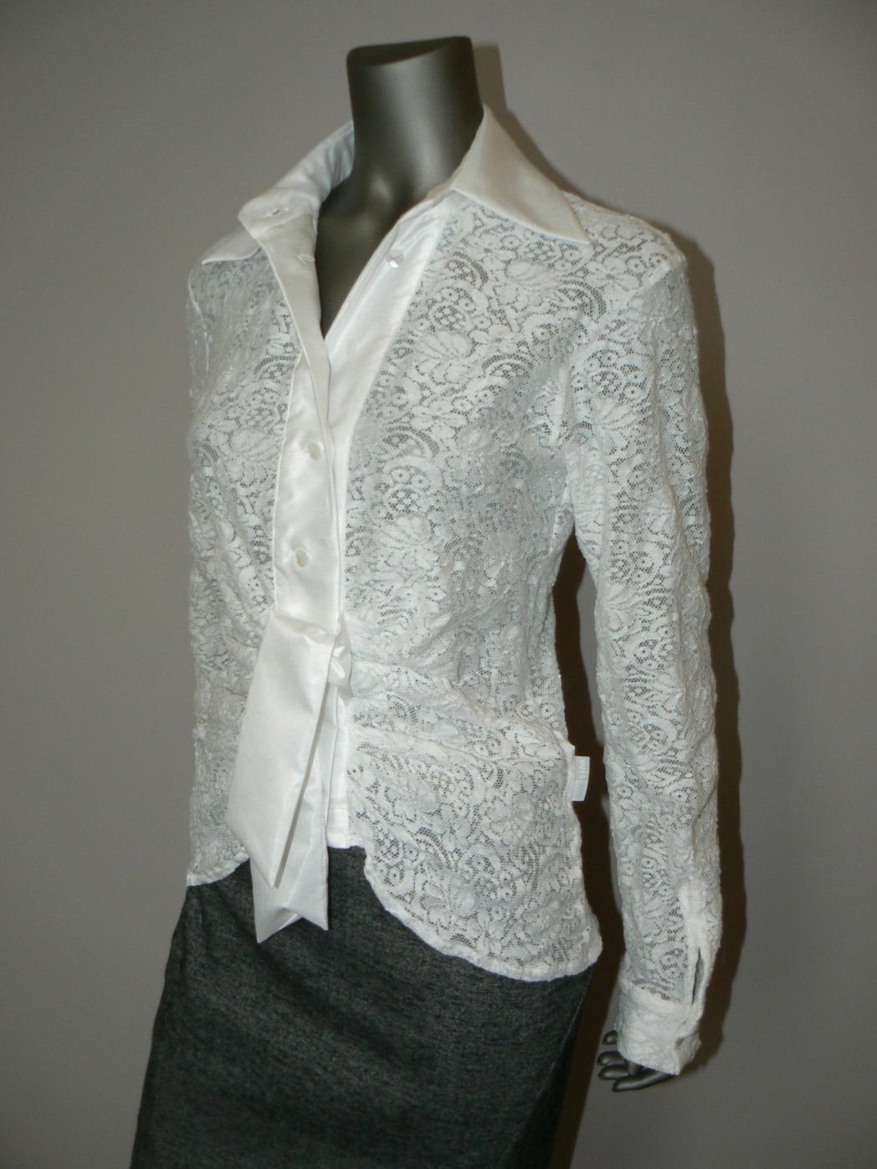
de bloes

Slide 80
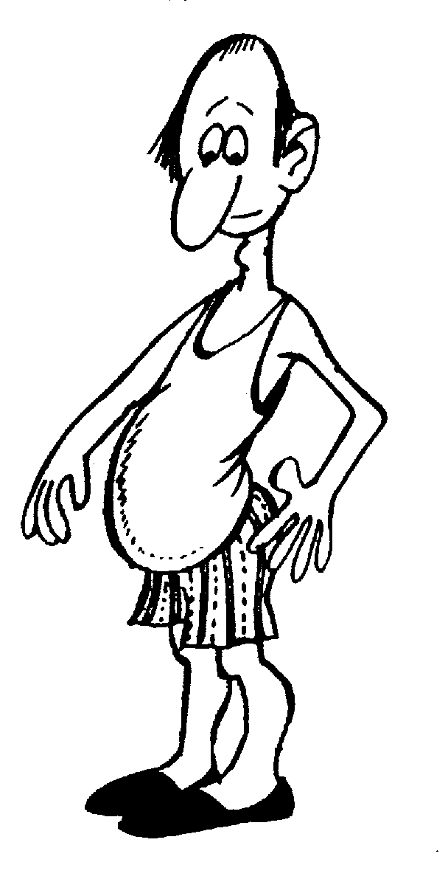
de buik

Slide 81
de douche

Slide 82
het water

Slide 83
de kraan

Slide 84
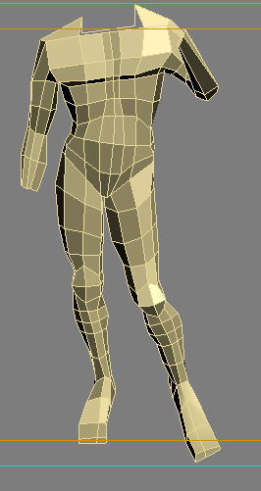
het lijf

Slide 85
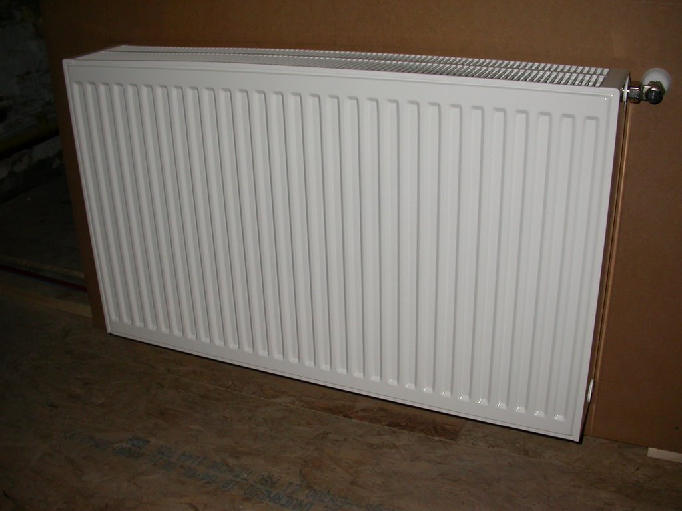
de verwarming

Slide 86
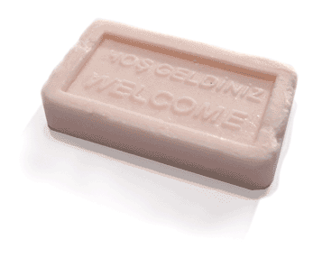
de zeep

Slide 87
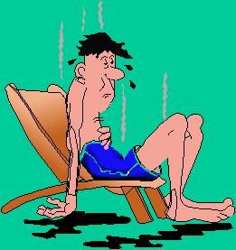
het zweet

Slide 88
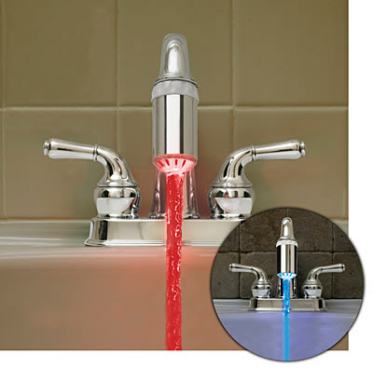
warm en koud

Slide 89
ruiken

Slide 90
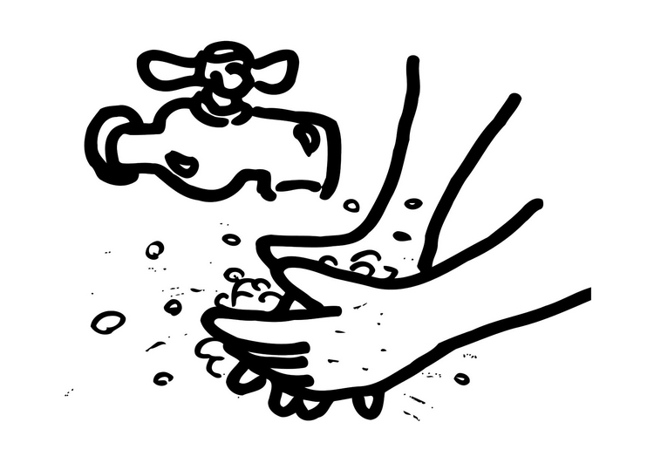
wassen – zich wassen

Slide 91
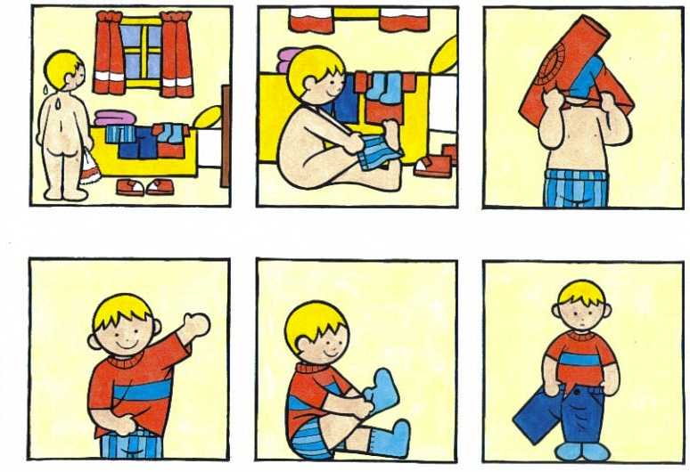
aankleden

Slide 92
wonen

Slide 93
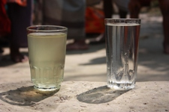
vies - schoon

Slide 94
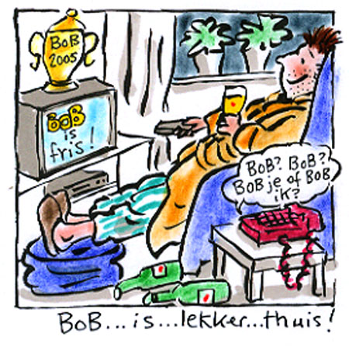
thuis

Slide 95
waar

Slide 96
warm en koud

Slide 97
meervoud
het adres
de arm
het bad
de bloes
de buik
de kraan
het lijf
de verwarming

Slide 98
meervoud
het adres de adressen
de arm de armen
het bad de baden
de bloes de bloezen
de buik de buiken
de kraan de kranen
het lijf de lijven
de verwarming de verwarmingen

Slide 99
meervoud
de douche

Slide 100
warm en koud

Slide 101
Waar is mijn huis? Het verhaal

Slide 102
Wat heb je geleerd?
Gebruik de wie/wat/waar kaarten om het verhaal na te vertellen

Slide 103
Dag 4

Slide 104
Waar is mijn huis? Het verhaal

Slide 105
Wijs aan: het bad , de wastafel, de wc, de douche, de zeep
De badkamer

Slide 106
Klankoefeningen /oo/
boos
rook
zoon
poos
toos
loop
koos
voor
boot
woon

Slide 107
klankversje
ben je boos
pluk een roos
zet hem op je hoed
dan ben je morgen weer goed

Slide 108
Ik snap er niks van!
Kunnen jullie mij helpen?
Waar zijn de verhaalplaten?

Slide 109
Bedankt!
Dankjewel!

Slide 110
Wil jij mij helpen?

Slide 111
De bal

Slide 112
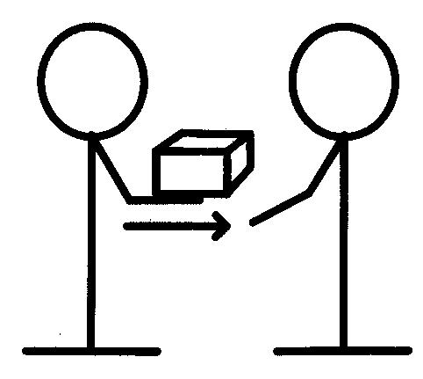
geven

Slide 113
gooien

Slide 114
pakken

Slide 115
aankleden

Slide 116
ruiken

Slide 117
helpen
Kunt u mij helpen?

Slide 118
kunnen
Kun jij de bal geven?
Kun jij mij helpen?
Kun jij de bal gooien?
Kun jij de zeep ruiken?

Slide 119
snappen
Snap jij mij?
Snap jij het verhaal?

Slide 120
vallen

Slide 121
willen

Slide 122
zoeken

Slide 123
Dag 5

Slide 124
Weet je nog?
Het huis
De woonkamer
De slaapkamer
De keuken
De badkamer
De bank
het bad

Slide 126
Klankoefeningen /o/ - /oo/
boos
rook
zoon
poos
toos
loop
koos
voor
boot
woon

Slide 127
klankversje
ben je boos
pluk een roos
zet hem op je hoed
dan ben je morgen weer goed

Slide 128
Woord van de dag: de plant

Slide 129
Het blad

Slide 130
De gieter

Slide 131
De grond (aarde)

Slide 132
De pot

Slide 133
groeien

Slide 134
verzorgen

Slide 135
Water geven

Slide 136
Licht - donker

Slide 137
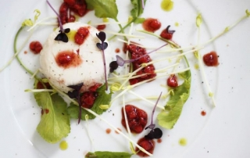
Makkelijk - moeilijk

Slide 138
HET woorden
Pak de HET doos
Bekijk de woorden met de kinderen
Plak ze op het HET-blad in de klas

Slide 139
De plant Het verhaal

Slide 140
Notes:
Mama vult de gieter met water

Slide 141
Notes:
Samira krijgt de gieter

Slide 142
Notes:
Samira geeft de plant water

Slide 143
Notes:
Het blad breekt af

Slide 144
Notes:
Samira lijmt het blad vast

Slide 145
Vertel het verhaal maar na
Leg het neer met de stroken

Slide 146
Het - woorden
Pak de HET- doos en een rood blad
Herhaal alle het woorden uit de doos
Schrijf het woord: wonen op het blad
Laat de kinderen alle het- woorden opplakken en kleuren in hun woordenboek

